Slide 1
BÀI 30: ANKAĐIEN

Slide 2

I. ĐỊNH NGHĨA VÀ PHÂN LOẠI
1. Định nghĩa
ANKA
ĐIEN
- Ankađien là hiđrocacbon không no mạch hở có
2 liên kết đôi (C = C) trong phân tử.
CH₂ = C = CH₂
C₃H₄
C₄H₆
C₄H₆
C₅H₈
CH₂ = C = CH- CH₃
- Công thức tổng quát:
C_{n}H_{2n-2} (n 3 )
2 nối đôi
CH₂ = CH – CH = CH₂
CH₂ = C – CH = CH₂
CH₃
CH₂ = CH – CH₂ – CH= CH₂

Slide 3
I. ĐỊNH NGHĨA, PHÂN LOẠI
CH₂ = C = CH₂
(anlen)
* Lưu ý: Danh pháp
propađien
CH₂ = C = CH- CH₃
(số chỉ nhánh
- tên nhánh)
tên mạch chính + a
- số chỉ vị trí
liên kết đôi
-đien
buta-1,2-đien
CH₂ = CH – CH = CH₂
(butađien)
buta-1,3-đien
2. Phân loại :
Gồm 3 loại
CH₂ = C – CH = CH₂
(isopren)
CH₂ = C = CH₂ CH₂ = C = CH- CH₃ | CH₂ = CH – CH = CH₂ butađien CH₂ = C(CH₃) – CH = CH₂ isopren | CH₂=CH–CH₂–CH= CH₂
2 liên kết đôi
cạnh nhau
2 liên kết đôi cách nhau
1 liên kết đơn
(ankađien liên hợp)
2 liên kết đôi cách nhau từ 2 liên kết đơn
CH₃
2- metylbuta-1,3-đien
CH₂ = CH – CH₂ – CH = CH₂
penta – 1,4 – đien

Slide 4
II- TÍNH CHẤT HÓA HỌC
C
C
C
C
C
C
Phản ứng cộng
Do có 2 liên kết đôi
=> Kém bền, dễ đứt
Phản ứng trùng hợp
Phản ứng oxi hoá

Slide 5

II- TÍNH CHẤT HÓA HỌC
1. Phản ứng cộng
a. Cộng hiđro
H
H
H
H
CH₂
CH
CH
CH₂
+
2H
H
CH₂ CH CH CH₂
(butan)
CH₂
C
CH
CH₂
+
2H
H
CH₃ - CH - CH₂ - CH₃
2-metylbutan (isopentan)
CH₃
CH₃
Tổng quát:
C_{n}H_{2n - 2}
+
2H₂
C_{n}H_{2n+2}
(ankan)

Slide 6
II- TÍNH CHẤT HÓA HỌC
1. Phản ứng cộng
b. Cộng brom
Br
Br
Br
Br
CH₂
CH
CH
CH₂
+
2Br
Br
CH₂ CH CH CH₂
CH₂
C
CH
CH₂
+
2Br
Br
CH₂Br - CBr - CHBr - CH₂Br
CH₃
CH₃
Tổng quát:
C_{n}H_{2n - 2}
+
2Br₂
C_{n}H_{2n-2}Br₄

Slide 7
II- TÍNH CHẤT HÓA HỌC
CH₂
CH
CH
CH₂
1. Phản ứng cộng
b. Cộng brom
Br
Br
Cộng 1,2
-80⁰C
(3, 4-đibrombut-1-en)
Cộng 3,4
CH₂
CH
CH
CH₂
CH₂
CH
CH
CH₂
+
Br
Br
1
2
3
4
Br
Br
Chú ý
Cộng 1,4
40ºC
(3, 4-đibrombut-1-en)
* Ở nhiệt độ rất thấp (-80⁰C) ưu tiên tạo thành sản phẩm cộng 1,2
CH₂
CH
CH
CH₂
Br
Br
* Ở nhiệt độ cao (40⁰C) ưu tiên tạo thành sản phẩm cộng 1,4
(1,4-đibrombut-2-en)

Slide 8
II- TÍNH CHẤT HÓA HỌC
CH₃
CH₂
C
CH
CH₂
1. Phản ứng cộng
b. Cộng brom
Br
Br
Cộng 1,2
(Sản phẩm cộng 1, 2)
Cộng 3,4
CH₂
C
CH
CH₂
CH₂
C
CH
CH₂
+
Br
Br
1
2
3
4
CH₃
Br
Br
CH₃
Cộng 1,4
(Sản phẩm cộng 3, 4)
CH₂
C
CH
CH₂
Br
CH₃
Br
(Sản phẩm cộng 1,4)
Các ankađien làm mất màu dung dịch Brom.

Slide 9
II- TÍNH CHẤT HÓA HỌC
1. Phản ứng cộng
c. Trường hợp cộng hiđro halogenua (HCl, HBr)
(I)
CH₂
CH
CH
CH₂
H
Br
Cộng 1,2
-80⁰C
(Sản phẩm cộng 1,2)
CH₂
CH
CH
CH₂
+
H
Br
1
2
3
4
Cộng 1,4
40⁰C
Chú ý
* Ở - 80⁰C sản phẩm (I) chiếm 80% sản phẩm (II) chiếm 20%
(II)
CH₂
CH
CH
CH₂
H
Br
* Ở 40⁰C sản phẩm (II) chiếm 80% sản phẩm (I) chiếm 20%
(Sản phẩm cộng 1,4)

Slide 10
NHẬN XÉT
- Cộng với halogen và hidro halogenua cho các sản phẩm cộng khác nhau. Tuỳ theo nhiệt độ và tỉ lệ mol giữa các chất.
3
4
1
C
C
2
C
C
Cộng tỉ lệ 1:1 : cộng vào vị trí cacbon 1,2- và 1,4- hay 3,4- (mạch C không đối xứng).
Cộng tỉ lệ 1:2
- Sản phẩm chính và phụ của ankađien phụ thuộc vào nhiệt độ.
Nhiệt độ | Ưu tiên tạo thành sản phẩm
Thấp | Sản phẩm cộng 1,2
Cao | Sản phẩm cộng 1,4

Slide 11


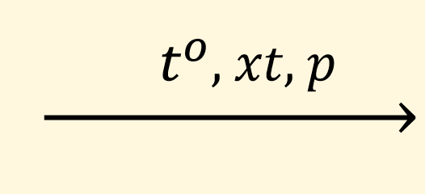
II- TÍNH CHẤT HÓA HỌC
2. Phản ứng trùng hợp
n
CH₂
CH
CH
CH₂
CH₂
CH
CH
CH₂
n
polibutađien
n
CH₂
C
CH
CH₂
CH₂
C
CH
CH₂
n
CH₃
CH₃
poliisopren
! Ở đây chúng ta chỉ xét phản ứng trùng hợp vị trí 1, 4

Slide 12




II- TÍNH CHẤT HÓA HỌC
3. Phản ứng oxi hoá
a. Phản ứng đốt cháy
C_{n}H_{2n-2} +
O₂
n
CO₂ +
(n - 1)
H₂O
b. Phản ứng oxi hoá không hoàn toàn
- Ankađien cũng làm mất màu dung dịch thuốc tím giống anken.

Slide 13
III. Điều chế, ứng dụng của butađien và isopren
1. Điều chế
Tách hiđro từ ankan tương ứng
CH₃ – CH₂ – CH₂- CH₃
+
2
H₂
CH₂ = CH – CH = CH₂
+
2
H₂
CH₃ – CH – CH₂- CH₃
CH₂ = C – CH = CH₂
CH₃
CH₃

Slide 14
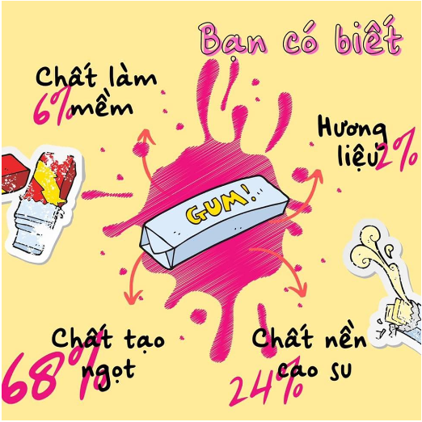
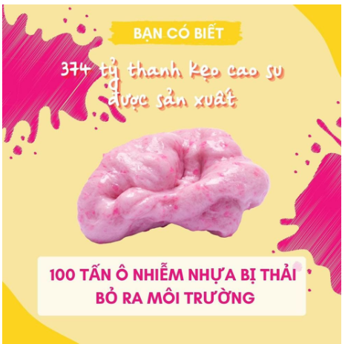
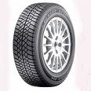
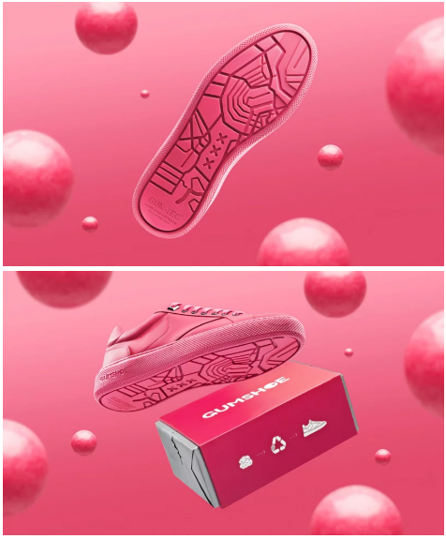
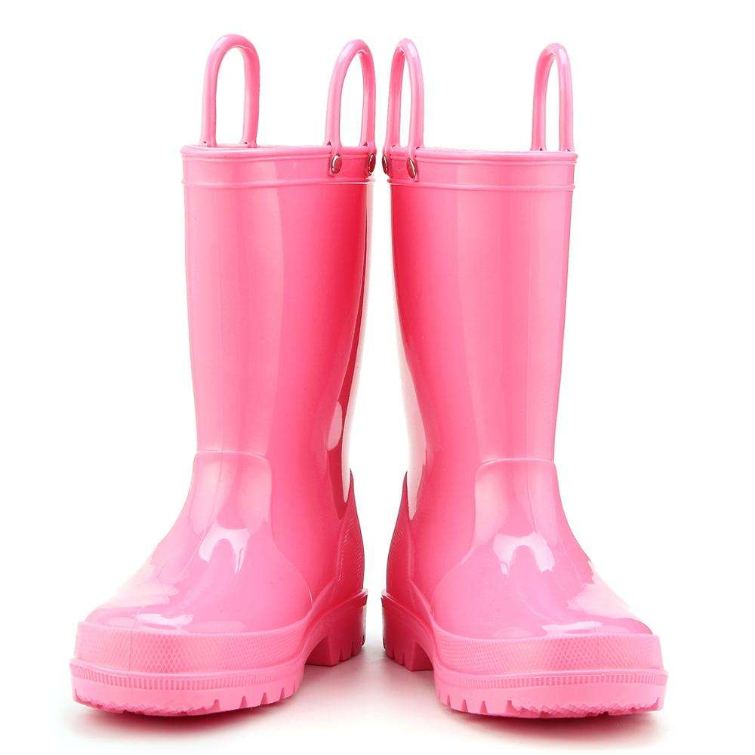
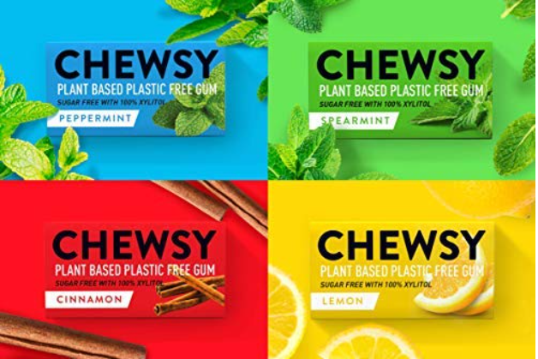
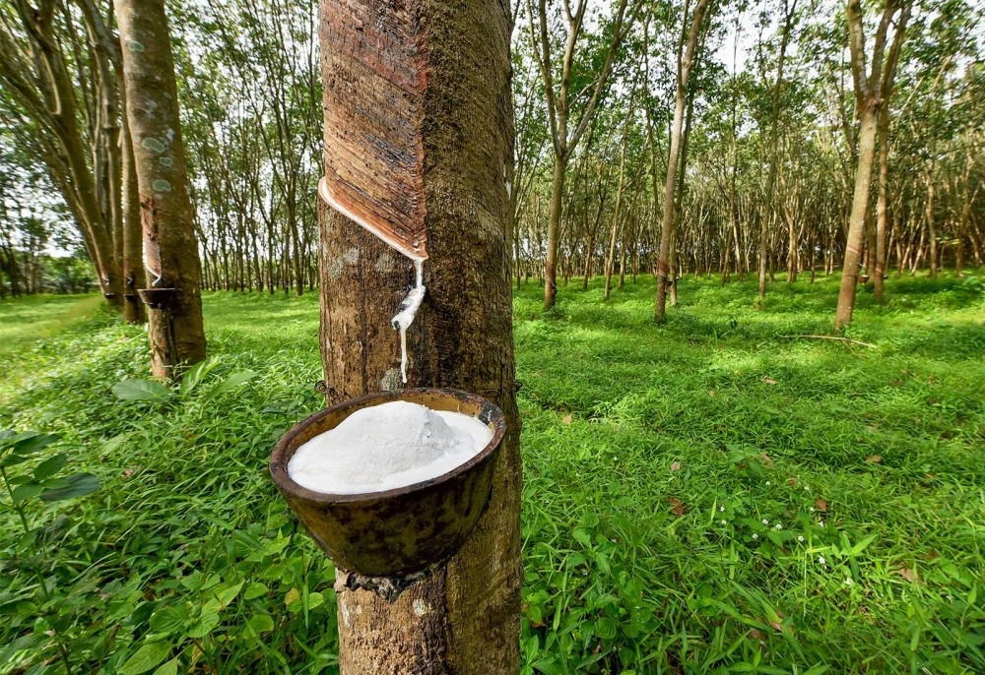

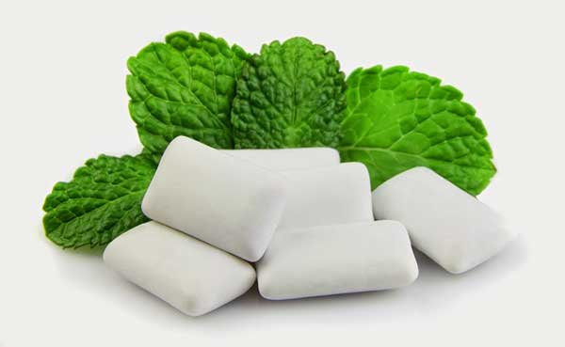
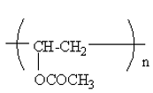
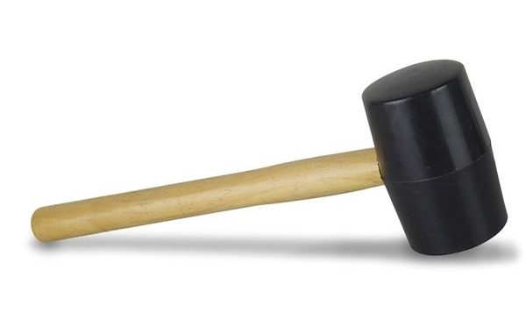
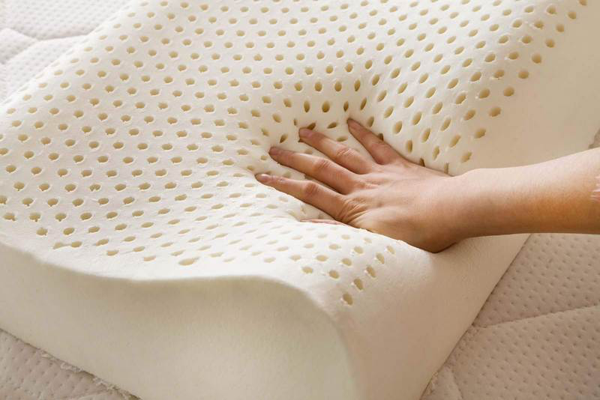
III. Điều chế, ứng dụng của butađien và isopren
2. Ứng dụng
Kẹo singum có phải cao su không?
cao su butyl ( polyvinyl axetat)

Slide 15
BÀI TẬP
Câu 1.
Ankađien liên hợp là
A. ankađien có 2 liên kết đôi xa nhau.
B. ankađien có 2 liên kết đôi gần nhau.
C. ankađien có 2 liên kết đôi cách nhau nhau 1 liên kết đơn.
D. ankađien có 2 liên kết đôi cách nhau nhau 2 liên kết đơn.
Câu 2.
Cho hợp chất CH₂ = CH – CH = CH - CH₃ có tên gọi là
A. penta-1,3- đien.
B. penta-2,4- đien.
C. pent-1,3- ađien.
D. pent-2,4 - ađien.

Slide 16
BÀI TẬP
Câu 3: Khi cho buta - 1,3 - đien tác dụng với hidro ở nhiệt độ cao, xúc tác Ni, có thể thu được
A. butan.
C. isobutilen
B. pentan.
D. isobutan.
Câu 4.
Hoá chất nào sau đây có thể dùng nhận được 2 khí buta- 1,3 – đien và butan khi hai khí đựng riêng biệt trong 2 bình mất nhãn
A. dung dịch nước brom.
C. dung dịch HBr.
B. dung dịch KMnO₄ loãng.
D. cả A và B.

Slide 17
BÀI TẬP
Câu 5. Cho 0,1mol buta - 1,3 – đien tác dụng với dung dịch brom dư. Vậy khối lượng brom phản ứng tối đa là
A. 16g
B. 32g
C. 8g
D. 1,6g
CH₂
CH
CH
CH₂
+
+
2Br
Br
CH₂
CH
CH
CH₂
Br
Br
Br
Br
1,2,3,4-tetrabrombutan
0,1 mol
0,2 mol

Slide 18


